Slide 1
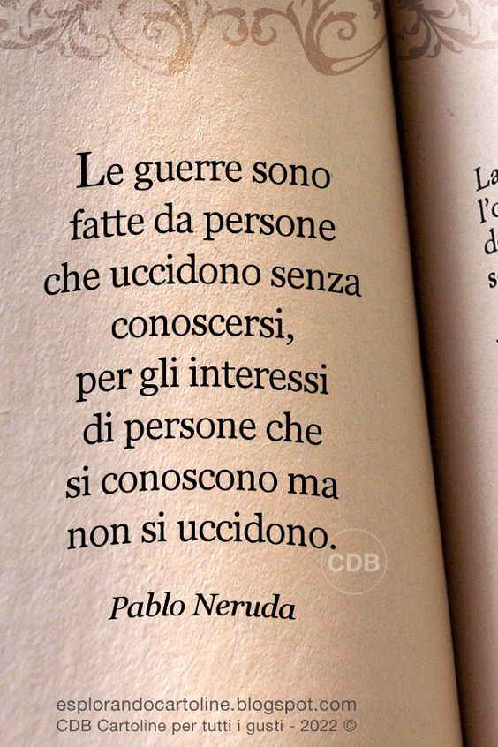
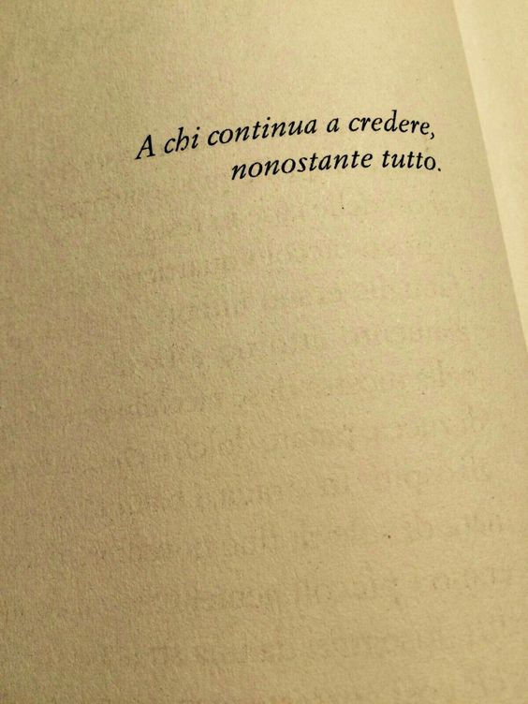
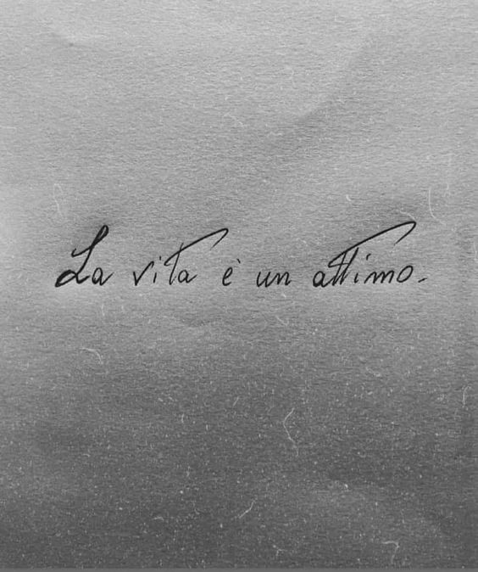
Giornata internazionale della pace
Amente Anna 3i

Slide 2
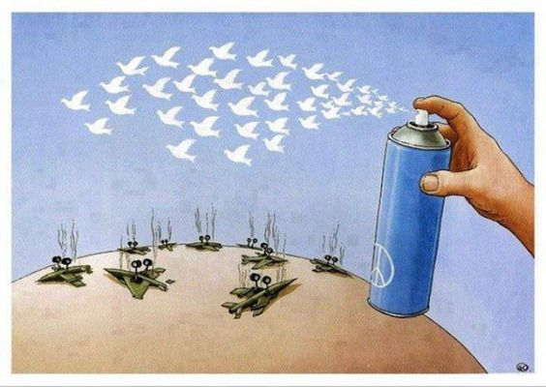
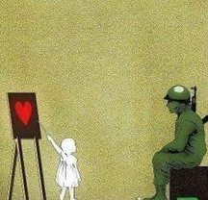
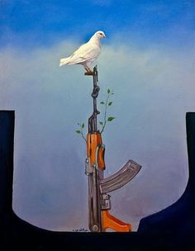
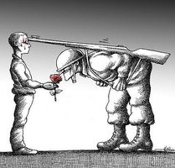
La Giornata internazionale della pace viene celebrata il 21 settembre di ogni anno. È stata istituita il 30 novembre 1981 dall'Assemblea Generale delle Nazioni Unite.
L'Assemblea dichiarò che il Giorno sarebbe stato osservato, il terzo giovedì di settembre ogni anno, come un giorno di pace e di non-violenza, e volse un invito a tutte le nazioni e persone a cessare le ostilità durante il giorno. La risoluzione invitava tutti gli stati membri, organizzazioni del sistema delle Nazioni Unite, organizzazioni regionali e non governative ed individui a commemorare il giorno in maniera appropriata, sia attraverso l'educazione e la consapevolezza pubblica, sia nella cooperazione con le Nazioni Unite per la pace globale.

Slide 3
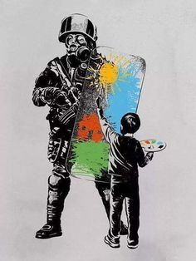
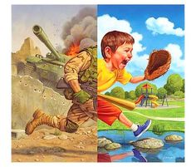
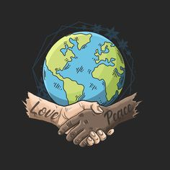
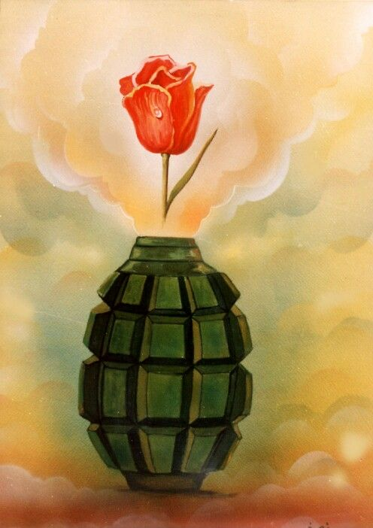
Per le bambine e i bambini in Ucraina, in Siria, in Yemen, in Afghanistan e in tutti i paesi in conflitto, abbiamo voluto inviare un messaggio di solidarietà e speranza.
Per questa ragione abbiamo lanciato la campagna Coltiviamo la Pace, invitando tutte le persone, da ogni parte del mondo, a invadere i social media, le strade e ogni luogo con fiori per questi bambini. Centinaia di bambine e bambini delle scuole in Italia, si sono uniti e unite per creare, disegnare o fotografare un fiore per la pace, riempiendo le scuole con i simboli di pace.

